Slide 1
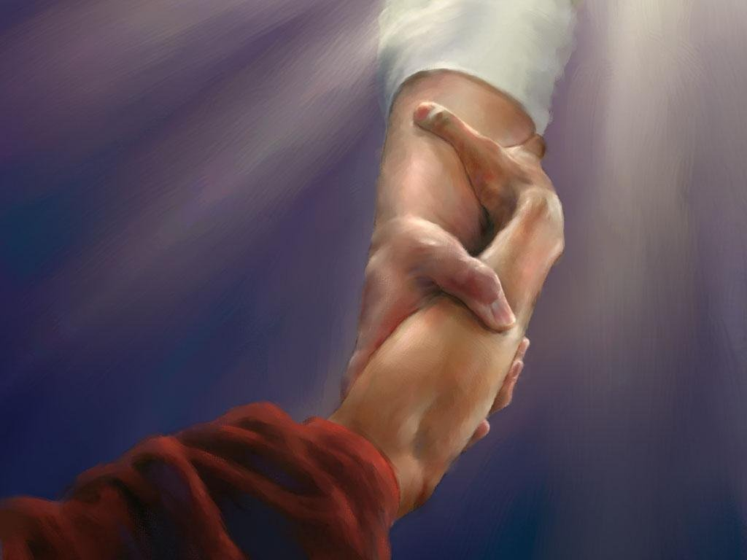
DEBILIDAD HUMANA,
MISERICORDIA DE DIOS
(Cuaresma)
María del Pilar Villegas Calvo, mc

Slide 2
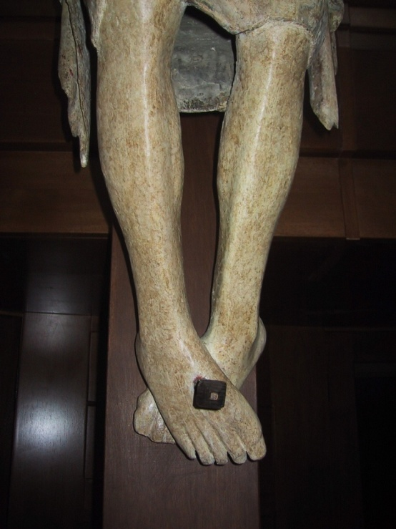
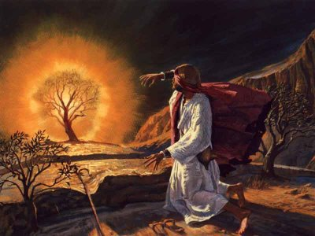
Entrar
en el misterio
de la misericordia
Descalzándose
como Moisés,
como Jesús

Slide 3
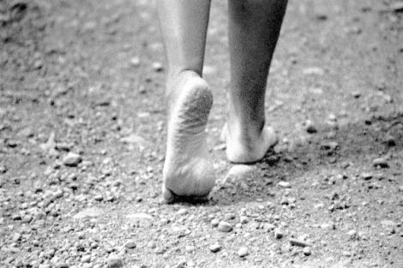
De qué tengo
que descalzarme yo
para entrar en el
misterio de la Pascua

Slide 4
NOS VAMOS A DESCALZAR DE
UN YO…
Arrogante y autosuficiente (miércoles de ceniza)
Que vive sólo para sí y no tiene en cuenta a Dios y a los demás (1.º y 2.º dom.)
Intolerante, que exige a los otros más que a sí mismo (3.º, 4.º y 5.º dom.)
Que juzga y excluye (5.º dom.)

Slide 5
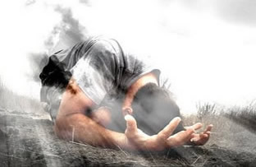
Entrar en la misericordia
de Jesucristo
Y en mi vida
pobre y débil

Slide 6
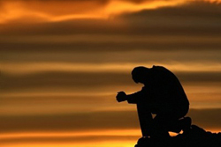
Nuestra condición de creaturas
Desde el polvo y la ceniza… somos amados
En el desierto de las tentaciones:
somos comprendidos
En la montaña de la transfiguración: el amor como ideal

Slide 7
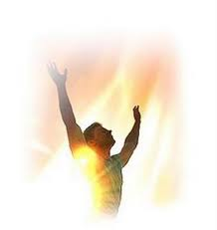
Hacia la misericordia de Dios
La misericordia de Dios se llama paciencia:
crecimiento personal
Se llama reconciliación, motivo de fiesta:
acoger al hermano arrepentido
Se llama perdón y mirada que no juzga:
sabe integrar

Slide 8
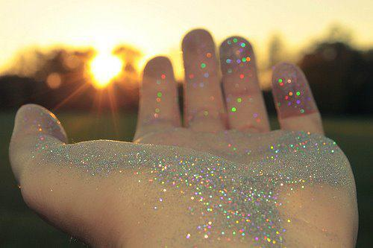
Nuestra condición de creaturas
Desde el polvo y la ceniza, somos amados

Slide 9
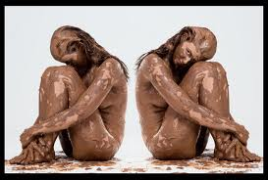
NUESTRA CONDICIÓN DE HUMUS (tierra)
No existimos por nosotros mismos
Vivimos sostenidos
Pero olvidamos nuestro origen
Nos apegamos a la tierra
Superficialidad

Slide 10
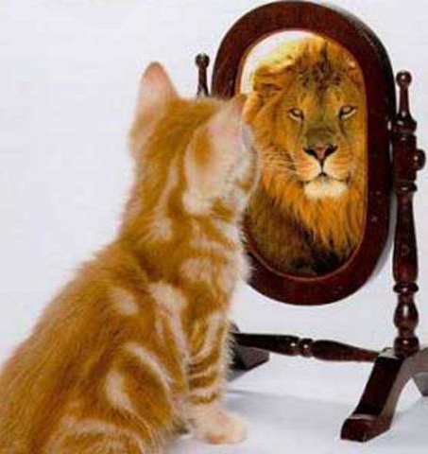
SOMOS FRÁGILES
Nos creemos todopoderosos,
pero no lo somos
Reconocer
nuestra realidad

Slide 11
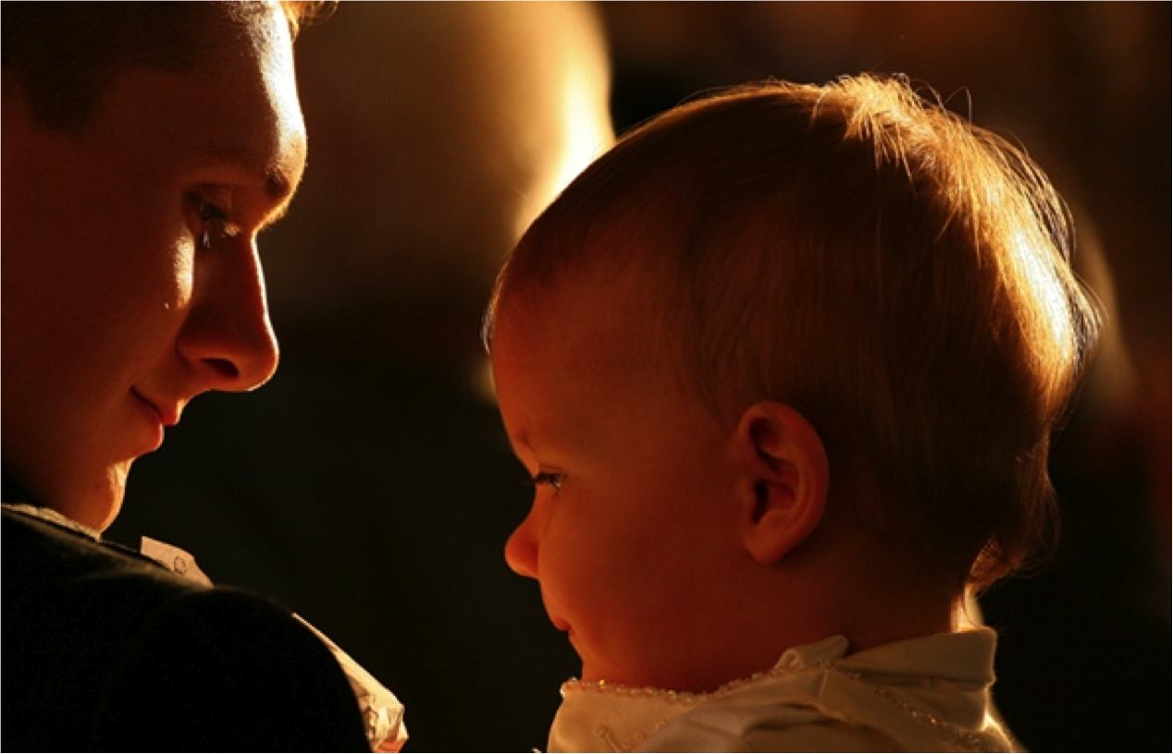
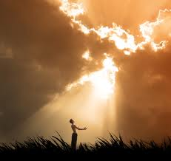
En nuestra pequeñez
Dios nos ama
Nos mira con misericordia
Dios cree en el ser humano
Y nos invita a crecer

Slide 12
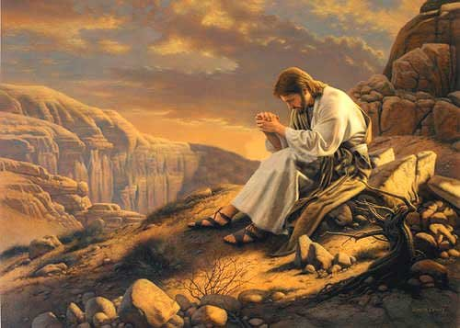
Nuestra condición de creaturas
En el desierto de las tentaciones:
somos comprendidos
1.º domingo

Slide 13
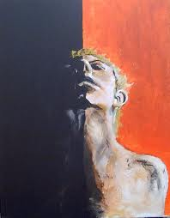
VIVIMOS EN PROPIA CARNE
LA CONTRAPOSICIÓN
Olvidamos nuestra creaturalidad
nos arrodillamos
ante lo inconsistente
Perdemos nuestra dignidad
preferimos tragar polvo

Slide 14
JESÚS LUCHA JUNTO A NOSOTROS
asumió en propia carne la radical carencia
se somete al barro
reclamos persistentes de otras fuerzas

Slide 15
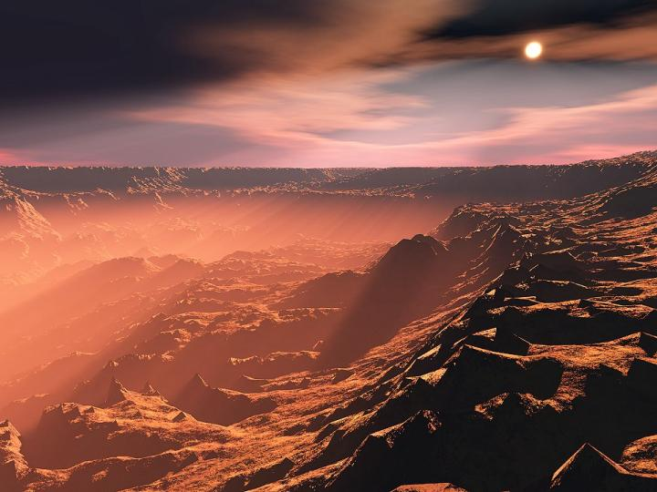
Superó la inmensidad del desierto
combate contra el mal
servicio frente al poder
Ante tu Dios te postrarás: Él era el centro

Slide 16
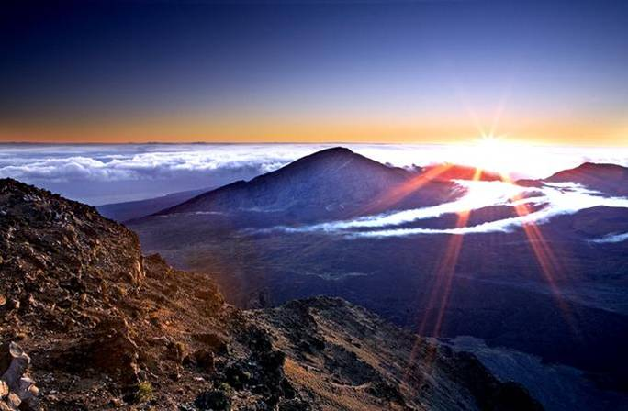
En la montaña de la transfiguración:
el amor como ideal
2.º domingo

Slide 17
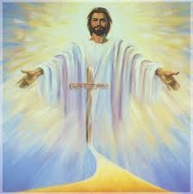
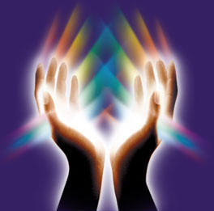
se transfigura para nosotros
Destinados a la vida con Él
reflejo de lo que llevamos dentro

Slide 18
aquí descubro el sentido de mi vida
mi misión: amar
los sueños alimentan mi esperanza
llegaré a algo grande
por la misericordia de Dios

Slide 19
¿Cómo hemos
soñado nuestra vida?
¿Qué hemos conseguido?
No dejar de caminar, porque aún queda…
Hasta llegar al proyecto original de Dios

Slide 20
Hacia la misericordia de Dios

Slide 21
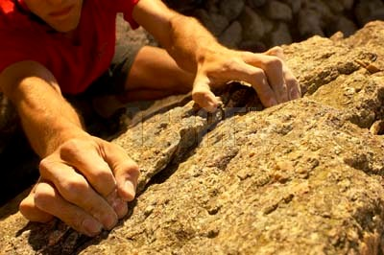
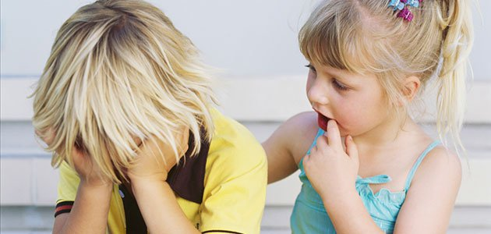
la propia debilidad
No todo está perdido
Somos proyecto suyo, desde nuestro ser de creaturas
Con los demás
Comprendiendo
y amando
Dos miradas

Slide 22
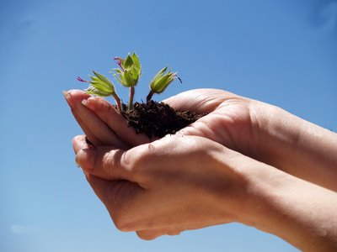
La misericordia de Dios
se llama paciencia y esperanza
Crecimiento personal
3.º domingo

Slide 23
Dios sigue esperando
Sigue creyendo en el ser humano,
en nuestro afán de superación
Dar fruto:
un corazón
abierto a la vida

Slide 24
¿Todo sigue igual? Tres años esperando
¿Cuántas Cuaresmas?
¿Terreno en balde? Respeta los ritmos
Todos tienen derecho
No voluntarismo
Sí misericordia

Slide 25
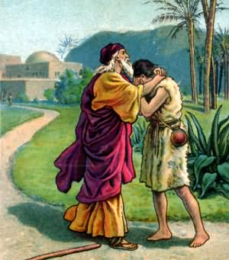
La misericordia de Dios se llama reconciliación, motivo de fiesta
Acoger al hermano arrepentido
4.º domingo

Slide 26
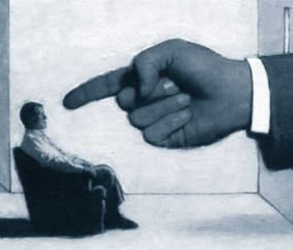
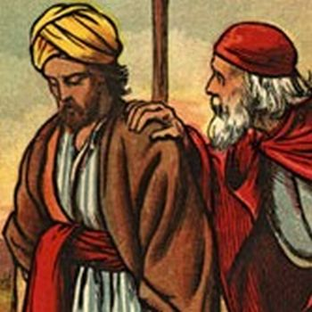
Mirada intransigente:
el hermano mayor
Arrogante:
sentido del deber
Juez de otros
Corazón duro
Rechaza a los débiles
Se opone a la alegría del Padre

Slide 27
El padre sabe esperar
La alegría de Dios
No mi perfección
Sí mi misericordia
No a los radicalismos
Pero Dios no da nada por perdido
Sigue esperando al otro hijo

Slide 28
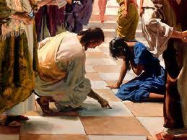
La misericordia de Dios se llama
perdón y mirada que no juzga
Integrar a todos y
reconocer el propio pecado
5.º domingo

Slide 29
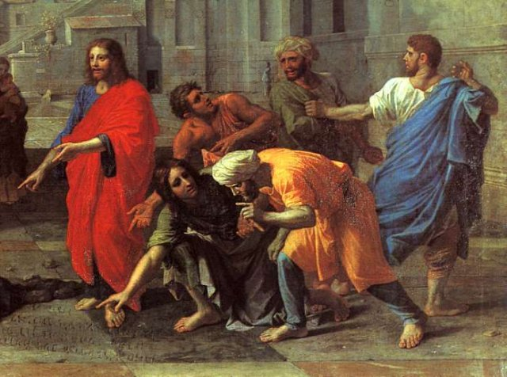
Las miradas se clavan en la mujer
Aires de superioridad
Piedras que destruyen
Señalar con el dedo y marcar para siempre
¿Soy yo menos culpable?

Slide 30
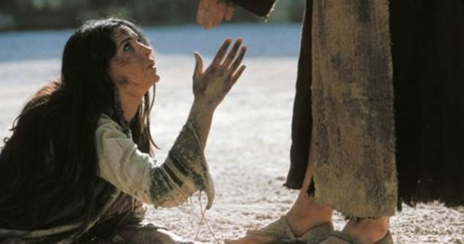
La mujer ha sido débil
no se siente comprendida por los pecadores
Jesús se pone en el lugar del pecador
se arrodilla ante la debilidad
No se siente juez de otros
Abre un camino nuevo

Slide 31
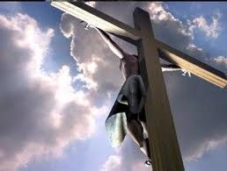
Pascua de Jesús:
la misericordia entregada
Alguien nos ha amado
más allá de sus propias fuerzas

Slide 32
Misericordia: corazón dedicado totalmente a Dios
Ha demostrado paciencia con el pecador
No actúa como juez, sino que Él mismo es juzgado

Slide 33
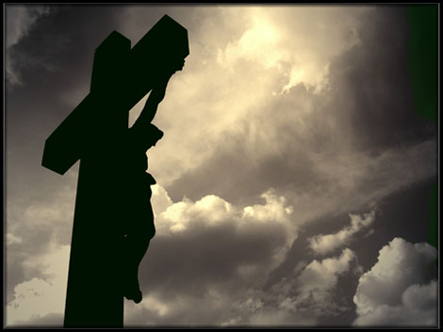
Ha pagado por todos:
lo estéril, el alejado, la adúltera...
¡Qué gran diferencia con…
el amo de la higuera,
el hermano mayor,
los testigos de la adúltera…
…con nosotros, en muchas ocasiones!
misericordia
entregada

Slide 34
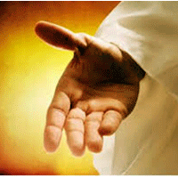
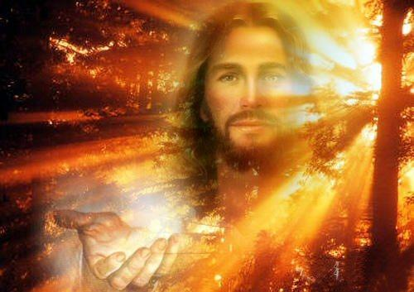
Nos abre el camino hacia la vida verdadera
Venid,
benditos de mi padre

